Slide 1

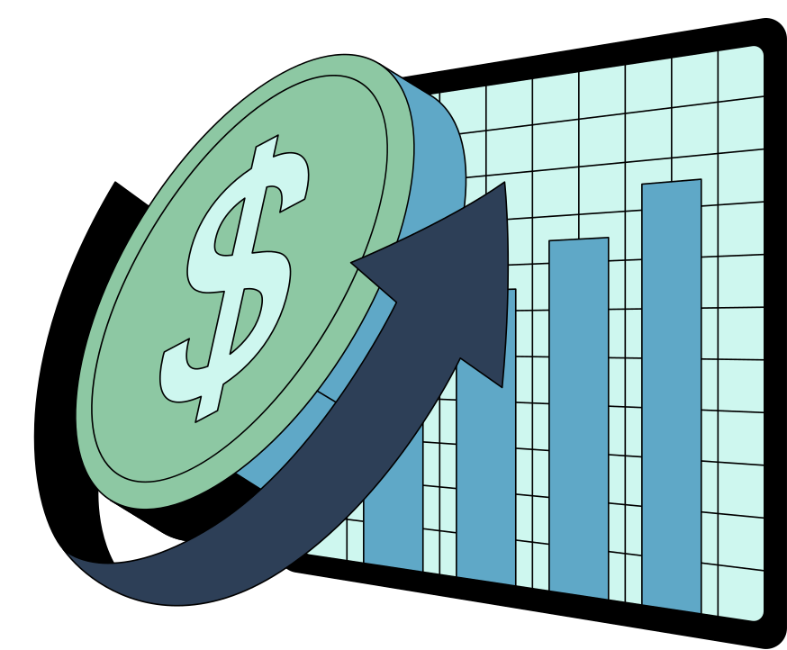


MEMBEDAH DIGITAL REPORTING DAN XBRL
KELOMPOK 10 :
1. Dwi Nurshovi Diana Sari 2413031072
2.Niabi Rahma Wati 2413031078

Slide 2
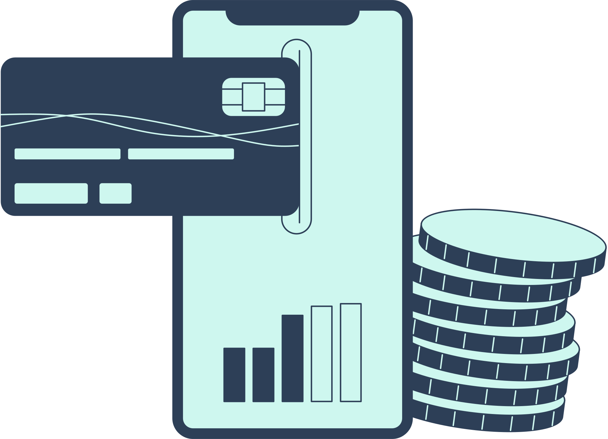


DIGITAL REPORTING
Digital Reporting atau Pelaporan digital merupakan cara untuk menyampaikan informasi dari data melalui sistem otomatis yang berbasis teknologi. Laporan ini sering kali muncul dalam bentuk dasbor interaktif atau visualisasi yang sederhana untuk memahami data yang kompleks.

Slide 3
Level 1 : Pelaporan digital berfungsi sebagai sarana untuk menyebarluaskan laporan, menggunakan format yang sama seperti yang ada sekarang (seperti pdf).
1
PEMBAGIAN LEVEL PADA PELAPORAN DIGITAL
Level 2 : Pelaporan digital bertujuan untuk menghadirkan informasi dalam format yang lebih efisien untuk analisis dan interoperabilitas dengan sistem lain,
2
Level 3 : Secara teori, pelaporan digital seharusnya dapat menggabungkan semua aspek akuntansi, laporan keuangan, dan manajemen.
3

Slide 4
JENIS LAPORAN DIGITAL UMUM UNTUK BISNIS
1.Laporan Penjualan dan Pendapatan : Monitor kinerja penjualan setiap hari, minggu, atau bulan.
2.Laporan Kinerja Pemasaran : Mengumpulkan data dari berbagai platform seperti media sosial maupun alat pemasaran email.
3.Laporan Keuangan : Menyajikan ringkasan laporan keuangan penting seperti laba rugi, arus kas, dan neraca.
4.Laporan Operasional : Mengukur kinerja harian di seluruh rantai pasokan atau proses produksi.
5.Laporan Wawasan Pelanggan : Menyampaikan informasi tentang perilaku konsumen, segmentasi, tingkat retensi, dan umpan balik yang diberikan.

Slide 5
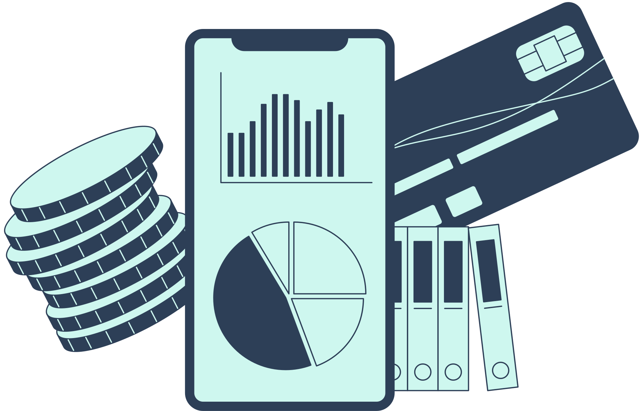
PENTINGNYA LAPORAN DIGITAL UNTUK PERTUMBUHAN USAHA
1.keputusan yang lebih cepat dan berbasis data.
2.Peningkatan ketepatan dan keterbukaan.
3.Pemantauan kinerja yang terus-menerus.
4.Mendukung perencanaan strategis jangka panjang.

Slide 6
KARAKTERISTIK SISTEM PELAPORAN DIGITAL
1. Relevansi
2. Kecepatan dan pembaruan secara real-time.
3. Presentasi visual yang jelas.
4.Integrasi data dari berbagai platform.
5.Keamanan data dan kontrol akses Informasi yang sensitif.

Slide 7
XBRL (EXTENSIBLE BUSINESS REPORTING LANGUAGE)
XBRL pertama kali dikembangkan oleh Charles Hoffman pada tahun 1998. Konsep utama dalam penciptaan XBRL adalah untuk mengatasi masalah interoperabilitas antar sistem dan mempercepat distribusi serta pengurangan pengulangan informasi keuangan untuk tujuan analisis dan penilaian
XBRL terdiri dari dua bagian utama yaitu taksonomi dan instans (instances). Taksonomi XBRL berfungsi sebagai klasifikasi dasar untuk penandaan elemen dalam laporan keuangan. Di dalam taksonomi terdapat definisi tentang bagaimana setiap elemen harus ditangani dalam dokumen XBRL. Sementara itu, instans XBRL adalah data keuangan yang telah ditandai dengan menggunakan aturan sintaksis bahasa markup XBRL.

Slide 8
CARA KERJA XBRL
CONTOH SINTAKS XBRL
XBRL adalah bahasa pelaporan yang berfungsi seperti kode batang untuk data keuangan. ​Berfungsi untuk Memberikan identitas unik (tagging) pada setiap elemen data dalam laporan keuangan, sesuai dengan taksonomi yang ada. Memungkinkan data untuk dikenali dan diolah secara efektif oleh sistem/mesin.
a. ifrs-gp
b. unitRef
c. decimals
d. contextRef

Slide 9
Pada tahap sebelum XBRL, pelaporan keuangan dalam format online hanya terbatas pada konversi laporan keuangan cetak ke dalam format digital.
1
FASE PELAPORAN KEUANGAN XBRL
Pada tahap kedua, perusahaan terlebih dahulu menyediakan laporan keuangan dalam format berbasis kertas.
2
Pada tahap ketiga, XBRL telah sepenuhnya terintegrasi dalam sistem informasi akuntansi perusahaan.
3

Slide 10
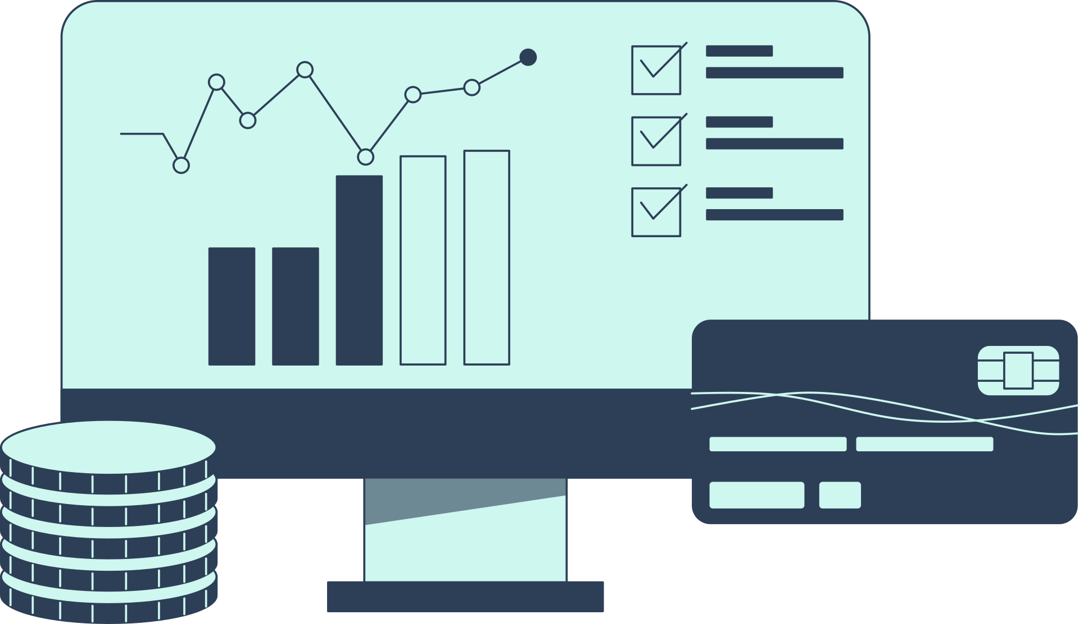
MANFAAT DAN TANTANGAN IMPLEMENTASI XBRL
Manfaat XBRL
  Bagi Perusahaan:
    Efisiensi biaya dan waktu
    Konsistensi data
  Bagi Investor:
    Akses informasi lebih mudah
    Analisis lebih mendalam
  Bagi Regulator:
    Pengawasan lebih efektif
    Transparansi meningkat
Tantangan XBRL
  Kesepakatan taksonomi nasional
  Kebutuhan landasan hukum
  Biaya implementasi awal
  Perlunya insentif bagi perusahaan
  Sosialisasi kepada pemangku kepentingan

Slide 11

PENERAPAN XBRL DI INDONESIA
Inisiator: Bursa Efek Indonesia (BEI)
Timeline:
  2012: Pengembangan sistem
  2015: Implementasi laporan keuangan (laba rugi, neraca, dll)
Tujuan:
✓ Efisiensi pengumpulan data emiten
✓ Tingkatkan daya saing produk data
✓ Transparansi informasi pasar modal
Rencana Ke Depan:
Ekspansi untuk laporan bisnis lainnya (tindakan korporasi, keberatan informasi, dll)
Dampak: Mengurangi asimetri informasi dan optimalisasi rantai pelaporan.

Slide 12
STUDI KASUS
BEI mewajibkan semua perusahaan menggunakan XBRL mulai tahun 2015. XBRL seperti memberi "stiker" pada setiap angka di laporan keuangan (misalnya stiker "kas", "hutang"), sehingga komputer bisa membaca datanya dengan mudah. Namun dalam praktiknya, implementasi XBRL justru menimbulkan kompleksitas baru. Semakin banyak tag XBRL, proses audit justru semakin lama. Auditor kini tak hanya memeriksa angka, tetapi juga harus memastikan kebenaran tag, taksonomi, dan dokumen XBRL - menambah beban kerja mereka.
Penggunaan teknologi seperti XBRL dampaknya bisa berbeda untuk tiap industri. Industri yang berbeda punya pengalaman dan pengetahuan teknologi yang berbeda pula. Keuntungan XBRL adalah datanya seragam, sehingga memudahkan analisis. Sebelumnya, data dalam format PDF atau DOC sulit dibandingkan secara otomatis. Kebanyakan kasus sebelumnya tidak memisahkan analisis antara industri keuangan dan non-keuangan. Padahal, perusahaan keuangan sangat bergantung pada data real-time. Apakah pengaruh XBRL terhadap kecepatan audit berbeda antara sektor keuangan dan non-keuangan?

Slide 13
SESI TANYA JAWAB

Slide 14
TERIMA KASIH

